Slide 1
Eine sehr wichtige Person!

Slide 2
„Wahrhaftig“, begann Petrus, „jetzt wird mir erst richtig klar, dass Gott keine Unterschiede zwischen den Menschen macht!“
Apostelgeschichte 10,34

Slide 3
„Gott fragt nicht danach, zu welchem Volk jemand gehört, sondern nimmt jeden an, der Ehrfurcht vor ihm hat und tut, was gut und richtig ist.“
Apostelgeschichte 10,35

Slide 4
„Gott will, dass alle Menschen gerettet werden und dass sie die Wahrheit erkennen.“
1.Timotheus-Brief 2,4

Slide 5
„Denn Gott hat der Welt seine Liebe dadurch gezeigt, dass er seinen einzigen Sohn für sie hergab, damit jeder, der an ihn glaubt, das ewige Leben hat und nicht verloren geht.“
Johannes-Evangelium 3,16

Slide 6
„Gott hat seinen Sohn nicht in die Welt gesandt, um sie zu verurteilen, sondern um sie durch ihn zu retten.“
Johannes-Evangelium 3,17

Slide 7
„Wer an ihn glaubt, wird nicht verurteilt. Wer aber nicht glaubt, ist damit schon verurteilt; denn der, an dessen Namen er nicht geglaubt hat, ist Gottes eigener Sohn.“
Johannes-Evangelium 3,18

Slide 8
I. Du bist eine sehr wichtige Person!

Slide 9
„Denn Gott hat der Welt seine Liebe dadurch gezeigt, dass er seinen einzigen Sohn für sie hergab, damit jeder, der an ihn glaubt, das ewige Leben hat und nicht verloren geht.“
Johannes-Evangelium 3,16

Slide 10
„Alle sind vom richtigen Weg abgewichen, keinen Einzigen kann Gott noch gebrauchen. Keiner handelt so, wie es gut wäre, nicht ein Einziger. Ihr Rachen ist ein offenes Grab. Ihre Zunge gebrauchen sie, um zu betrügen. Schlangengift verbirgt sich unter ihren Lippen.“
Römer-Brief 3,12-13

Slide 11
„Ihr Mund ist voller Flüche und gehässiger Worte. Nichts hemmt ihre Schritte, wenn es gilt, Blut zu vergiessen. Verwüstung und Elend lassen sie auf ihren Wegen zurück, und vom Weg, der zum Frieden führt, wollen sie nichts wissen. Sich Gott in Ehrfurcht zu unterstellen, käme ihnen nie in den Sinn.“
Römer-Brief 3,14-18

Slide 12
„Gott hingegen beweist uns seine Liebe dadurch, dass Christus für uns starb, als wir noch Sünder waren.“
Römer-Brief 5,8

Slide 13
„Das ist das Fundament der Liebe: nicht, dass wir Gott geliebt haben, sondern dass er uns geliebt und seinen Sohn als Sühneopfer für unsere Sünden zu uns gesandt hat.“
1.Johannes-Brief 4,10

Slide 14
„Gott hat seinen Sohn nicht in die Welt gesandt, um sie zu verurteilen, sondern um sie durch ihn zu retten.“
Johannes-Evangelium 3,17

Slide 15
II. Sie sind sehr wichtige Personen!

Slide 16
„Wer an ihn glaubt, wird nicht verurteilt. Wer aber nicht glaubt, ist damit schon verurteilt; denn der, an dessen Namen er nicht geglaubt hat, ist Gottes eigener Sohn.“
Johannes-Evangelium 3,18

Slide 17
„An den Herrn glauben kann man nur, wenn man von ihm gehört hat. Von ihm hören kann man nur, wenn jemand da ist, der die Botschaft von ihm verkündet.“
Römer-Brief 10,14

Slide 18
Wir wollen mit Menschen wachsen, die durch Begegnungen mit uns zu Jesus finden.
Vision, FEG Zürich-Helvetiaplatz

Slide 19
Wir sind überzeugt, dass verlorene Menschen Gott wichtig sind und daher der Gemeinde wichtig sein sollen.
Grundwert 2

Slide 21
Schlussgedanke

Slide 22
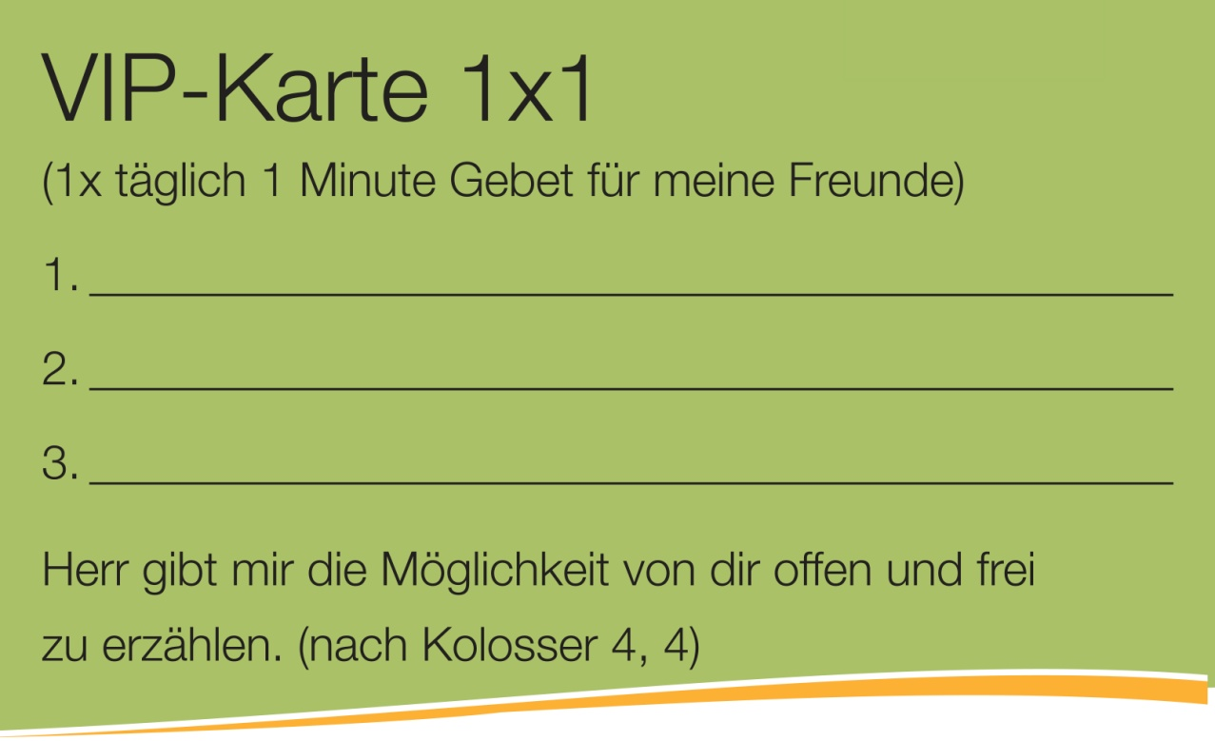
60 Christen = 180 VIP
80 Christen = 240 VIP
usw.

Slide 23
„An den Herrn glauben kann man nur, wenn man von ihm gehört hat. Von ihm hören kann man nur, wenn jemand da ist, der die Botschaft von ihm verkündet.“
Römer-Brief 10,14

Slide 24
Denn »jeder, der den Namen des Herrn anruft, wird gerettet werden«.
Römer-Brief 10,13

